Slide 1
Methodology, Ethics and Practice of Data Privacy
实验部分
Lan Zhang
School of Computer Science and Technology
University of Science and Technology of China
Autumn 2024

Slide 2
Part 2
实验题目：L-Diversity的实现与分析
实验内容：使用Mondrian算法实现数据L多样性脱敏 并进行实验分析
实验目标：
评价标准：补充代码50%+实验报告50%
提交内容：单独PDF+代码压缩包
截止时间：下周五晚23：59（具体见bb）
1、理解 Distinct l-diversity 的检测部分，设计编写对数据 Entropy l-diversity 的检测方案
2、完成对数据集的 Entropy l-diversity 实现方案 3、设计实验方案对算法进行分析

Slide 3
K-Anonymity 的不足
同质化攻击（Homogeneity Attack）
如果一个等价类中的所有记录在敏感属性上的值非常相似，那么攻击者可以通过分析该等价类推测出所有记录的敏感信息。
假设等价类中的所有敏感属性（如病症）都为“癌症”，如果攻击者知道该等价类存在，就可以推断出所有记录的敏感信息。
k-anonymity 没有考虑敏感属性的多样性，可能会导致这种情况发生。
背景攻击（Background Knowledge Attack）
攻击者拥有额外的背景信息，可以将数据与其他信息源结合，从而推测出个体的敏感信息
即便 k-anonymity 保护了身份信息，但如果一个等价类中的敏感属性值非常集中，攻击者仍可以利用背景信息推断敏感信息。
k-anonymity 仅关心记录是否能与其他记录“混淆”，但它没有考虑敏感属性值的分布问题，这使得它容易受到背景攻击。

Slide 4
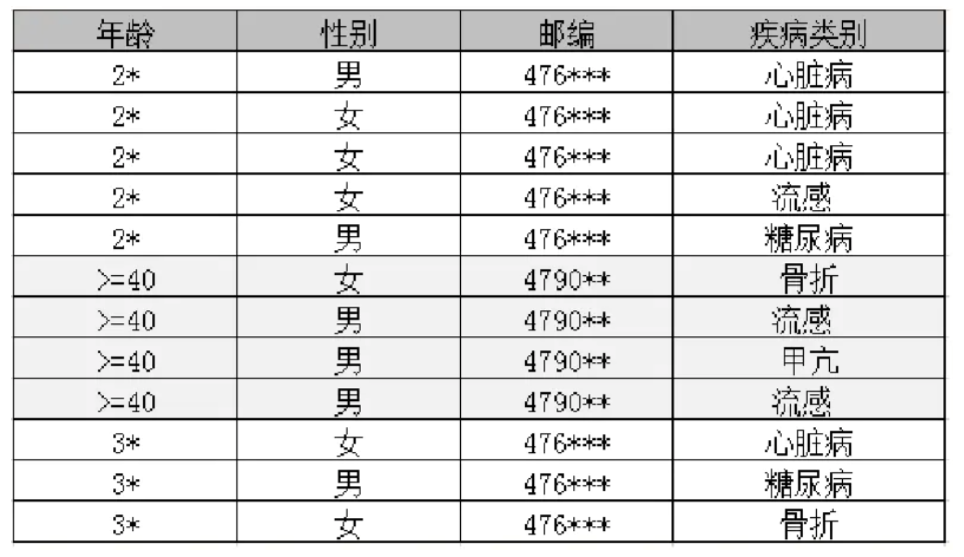

L-Diversity 简介
L-Diversity ---为了解决 K - 匿名无法防范同质化攻击和背景攻击而提出
满足 3-diversity
对每个等价类都保证敏感属性至少有 $L$ 个取值，使得攻击者最多以 $\frac{1}{L}$ 的概率确认某个体的敏感信息

Slide 5
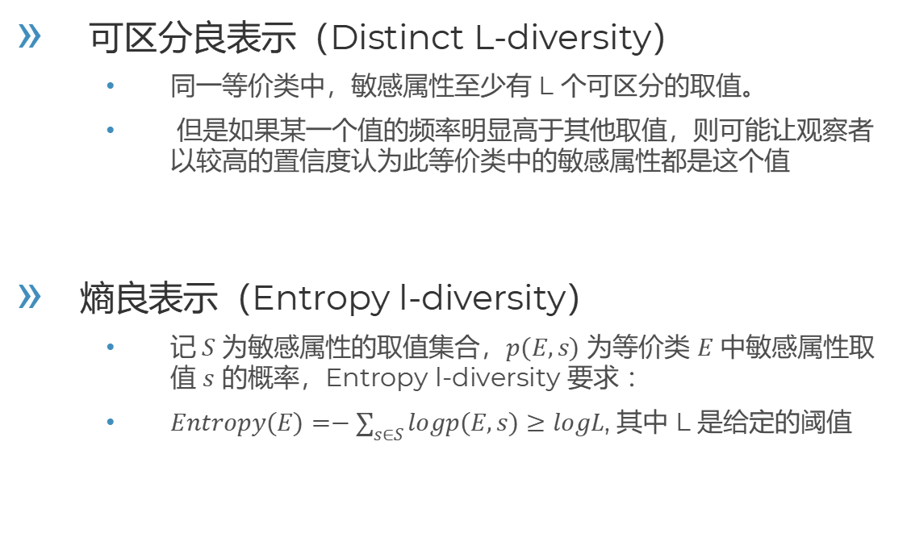
L-Diversity 简介
可区分良表示（Distinct L-diversity）
同一等价类中，敏感属性至少有 L 个可区分的取值。
但是如果某一个值的频率明显高于其他取值，则可能让观察者以较高的置信度认为此等价类中的敏感属性都是这个值
熵良表示（Entropy l-diversity）
记$S$ 为敏感属性的取值集合，$p(E,s)$ 为等价类 $E$ 中敏感属性取值 $s$ 的概率，Entropy l-diversity 要求 ：
$Entropy(E)=−\sum_{s∈S}{logp(E,s)≥logL}$, 其中 L 是给定的阈值
Notes:
K=2

Slide 6
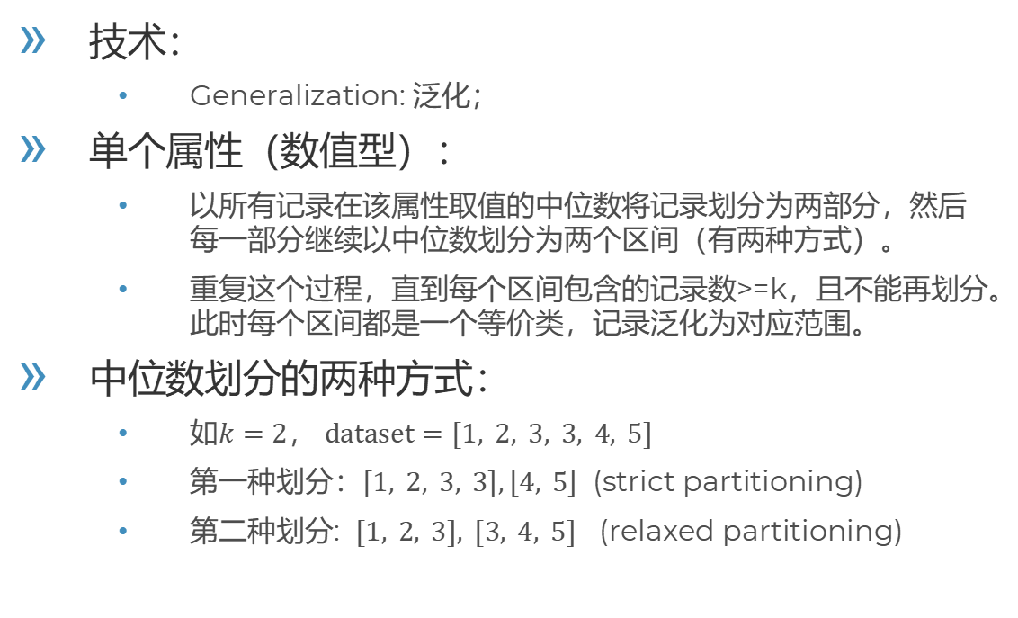
L-Diversity 算法 -- Mondrian
技术：
Generalization: 泛化；
单个属性（数值型）：
以所有记录在该属性取值的中位数将记录划分为两部分，然后每一部分继续以中位数划分为两个区间（有两种方式）。
重复这个过程，直到每个区间包含的记录数>=k，且不能再划分。此时每个区间都是一个等价类，记录泛化为对应范围。
中位数划分的两种方式：
如$k=2$， $dataset=[1, 2, 3, 3, 4, 5]$
第一种划分：$[1, 2, 3, 3],\left[4, 5\right]$ (strict partitioning)
第二种划分: $[1, 2, 3], [3, 4, 5]$ (relaxed partitioning)
Notes:
K=2

Slide 7
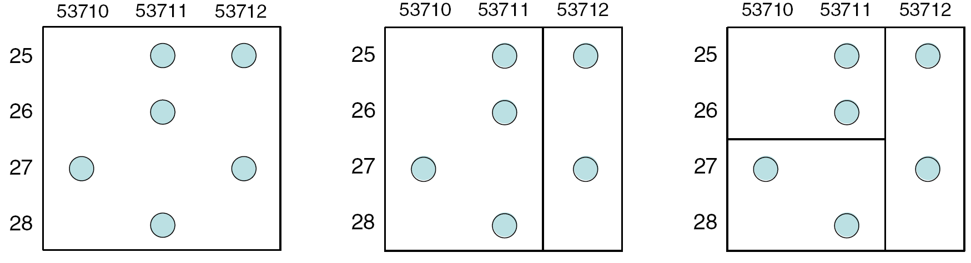
L-Diversity 算法 -- Mondrian
多个属性（数值型） ：
每个Partition单独选择一个属性，可以选择范围最大的属性，或者随机选；
找到属性的中位数，对Partition划分；
重复上述过程，直到不能划分为止。
Notes:
K=2

Slide 8
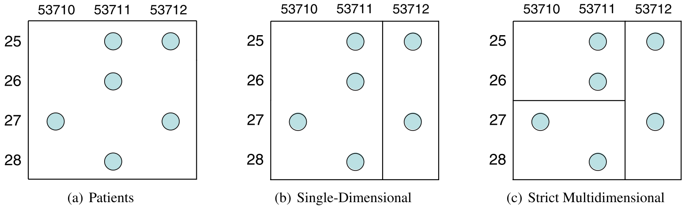
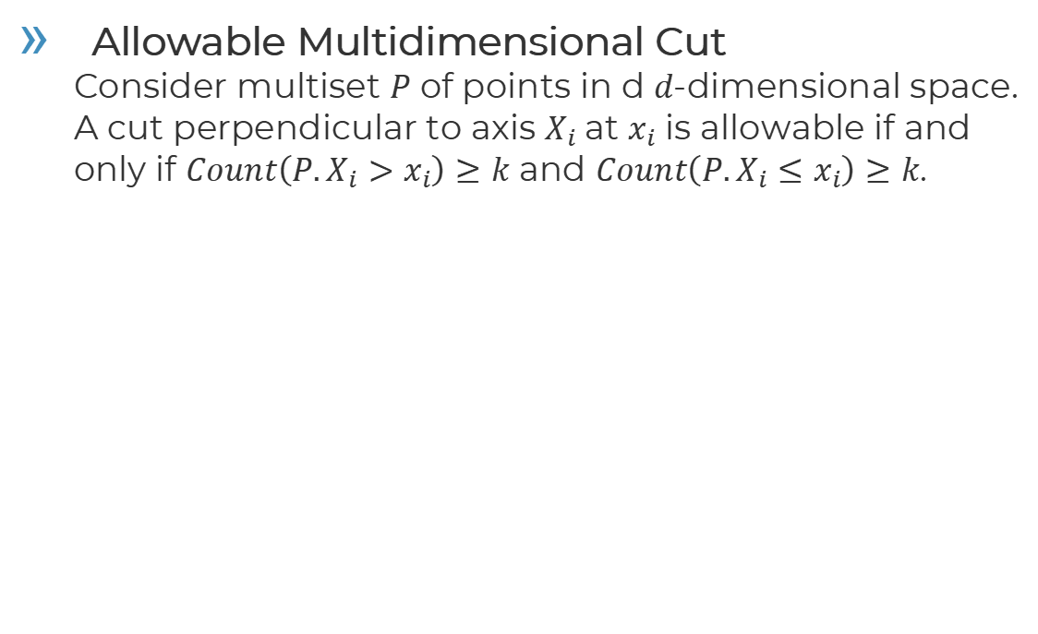
L-Diversity 算法 -- Mondrian
Allowable Multidimensional Cut Consider multiset $P$ of points in d $d$-dimensional space. A cut perpendicular to axis $X_{i}$at $x_{i}$ is allowable if and only if $Count\left({P.X}_{i}>x_{i}\right)≥k$ and $Count\left({P.X}_{i}≤x_{i}\right)≥k$.
Spatial representation of Patients and partitionings (quasi-identifiers Zipcode and Age)
Notes:
K=2

Slide 9
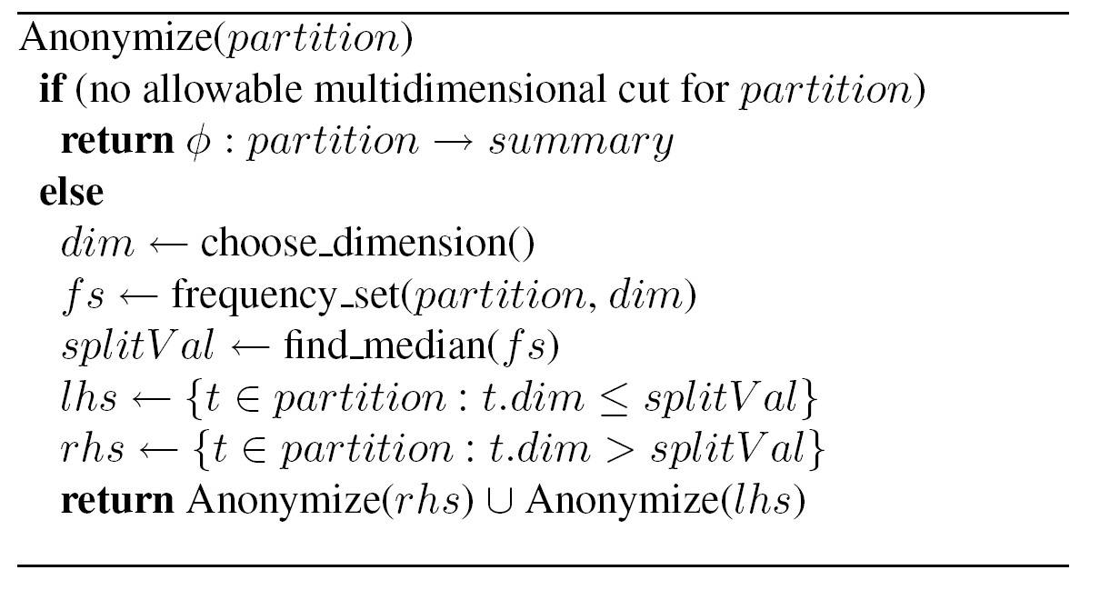
L-Diversity 算法 -- Mondrian
算法（strict multidimensional partitioning）：
自顶向下的贪心算法
Notes:
K=2

Slide 10
L-Diversity 算法 -- Mondrian
算法（relaxed multidimensional partitioning）：
The partitioning algorithm is easily adapted for relaxed partitioning. The points falling at the median (where t.dim = splitVal) are divided evenly between lhs child and rhs child such that |lhs_child| = |rhs_child| (+1 when |partition| is odd).
Notes:
K=2

Slide 11
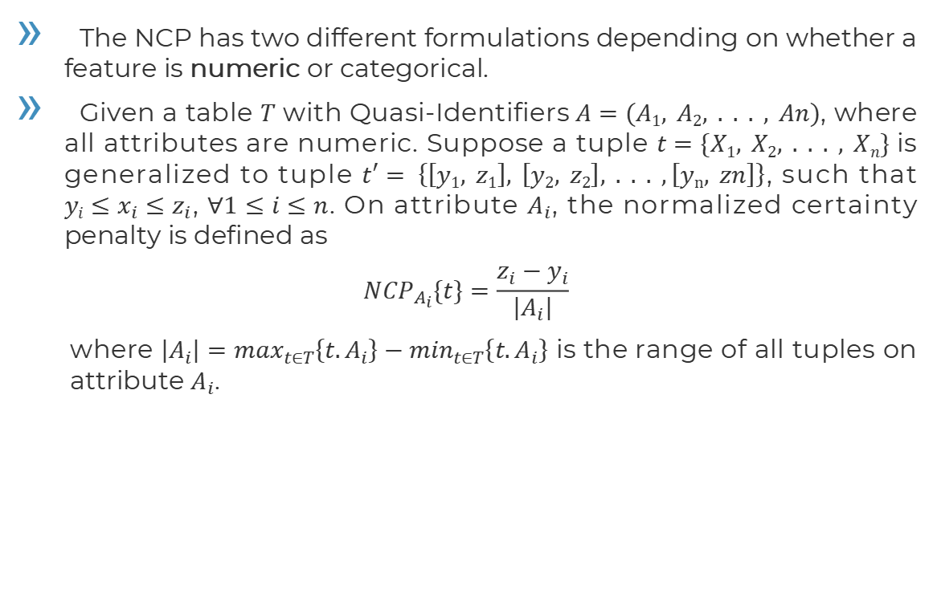
评价指标 Normalized Certainty Penalty (NCP)
The NCP has two different formulations depending on whether a feature is numeric or categorical.
Given a table $T$ with Quasi-Identifiers$A=(A1, A2, . . . , An)$, where all attributes are numeric. Suppose a tuple $t=\{X1, X2, . . . , Xn\}$is generalized to tuple $t′= \left\{\left[y1, z1\right], \left[y2, z2\right], . . . ,\left[yn, zn\right]\right\}$, such that $yi≤x_{i}≤z_{i}$, $∀1≤i≤n$. On attribute $A_{i}$, the normalized certainty penalty is defined as
$${NCP}_{A_{i}}\{t\}=\frac{z_{i}−y_{i}}{\left|A_{i}\right|}$$
where $\left|A_{i}\right|=\max_{t∈T}\left\{{t.A}_{i}\right\}−\min_{t∈T}\left\{{t.A}_{i}\right\}$ is the range of all tuples on attribute $A_{i}$.
Xu J, Wang W, Pei J, et al. Utility-based anonymization using local recoding[C]//Proceedings of the 12th ACM SIGKDD international conference on Knowledge discovery and data mining. 2006: 785-790.

Slide 12
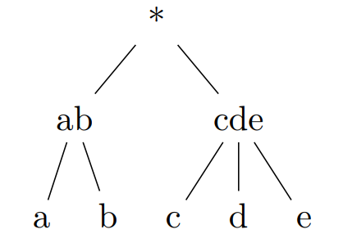
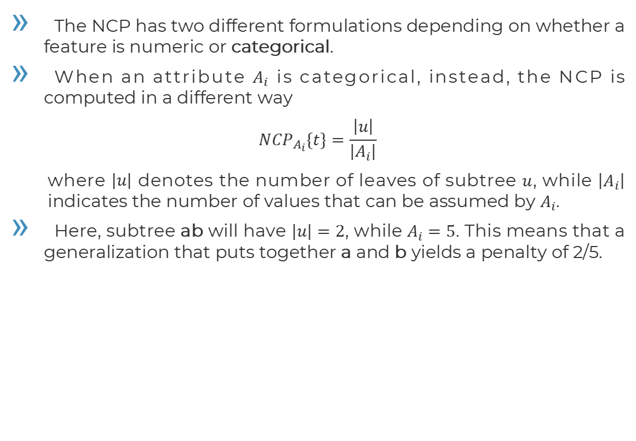
评价指标 Normalized Certainty Penalty (NCP)
The NCP has two different formulations depending on whether a feature is numeric or categorical.
When an attribute $A_{i}$ is categorical, instead, the NCP is computed in a different way
$${NCP}_{A_{i}}\{t\}=\frac{\left|u\right|}{\left|A_{i}\right|}$$
where $\left|u\right|$ denotes the number of leaves of subtree $u$, while $\left|A_{i}\right|$ indicates the number of values that can be assumed by $A_{i}$.
Here, subtree ab will have $\left|u\right|=2$, while $A_{i}=5$. This means that a generalization that puts together a and b yields a penalty of 2/5.

Slide 13
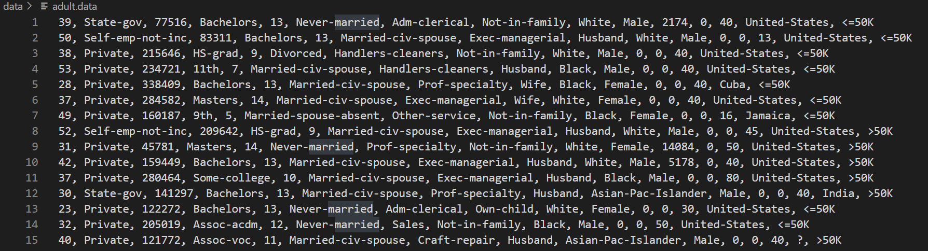
Adult数据集介绍（文件夹中有提供）
下载链接：https://archive.ics.uci.edu/ml/datasets/adult
[‘age’, ‘work_class’, ‘final_weight’, ‘education’, ‘education_num’, ‘marital_status’, ‘occupation’, ‘relationship’, ‘race’, ‘sex’, ‘capital_gain’, ‘capital_loss’, ‘hours_per_week’, ‘native_country’, ‘class’]
9 Categorical attributes & 6 Numerical attributes

Slide 14
实验要求
补充代码 50：
参考代码中已有check_L_diversity函数，编写对Entropy l-diversity 的检测函数 20
参考代码中mondrian_l_diversity函数的实现，编写对 Entropy l-diversity 的实现函数 20
代码清晰有注释 10
实验报告 50：
问题描述5、解决思路（检测5 实现15）、算法具体流程图 10 需要附上必要的代码截图
分析 dataset size 对结果的影响 5
讨论Entropy l-diversity的多种可能的实现方案（eg. 数据加噪声、合并等价类等）10
代码抄袭 0

Slide 15
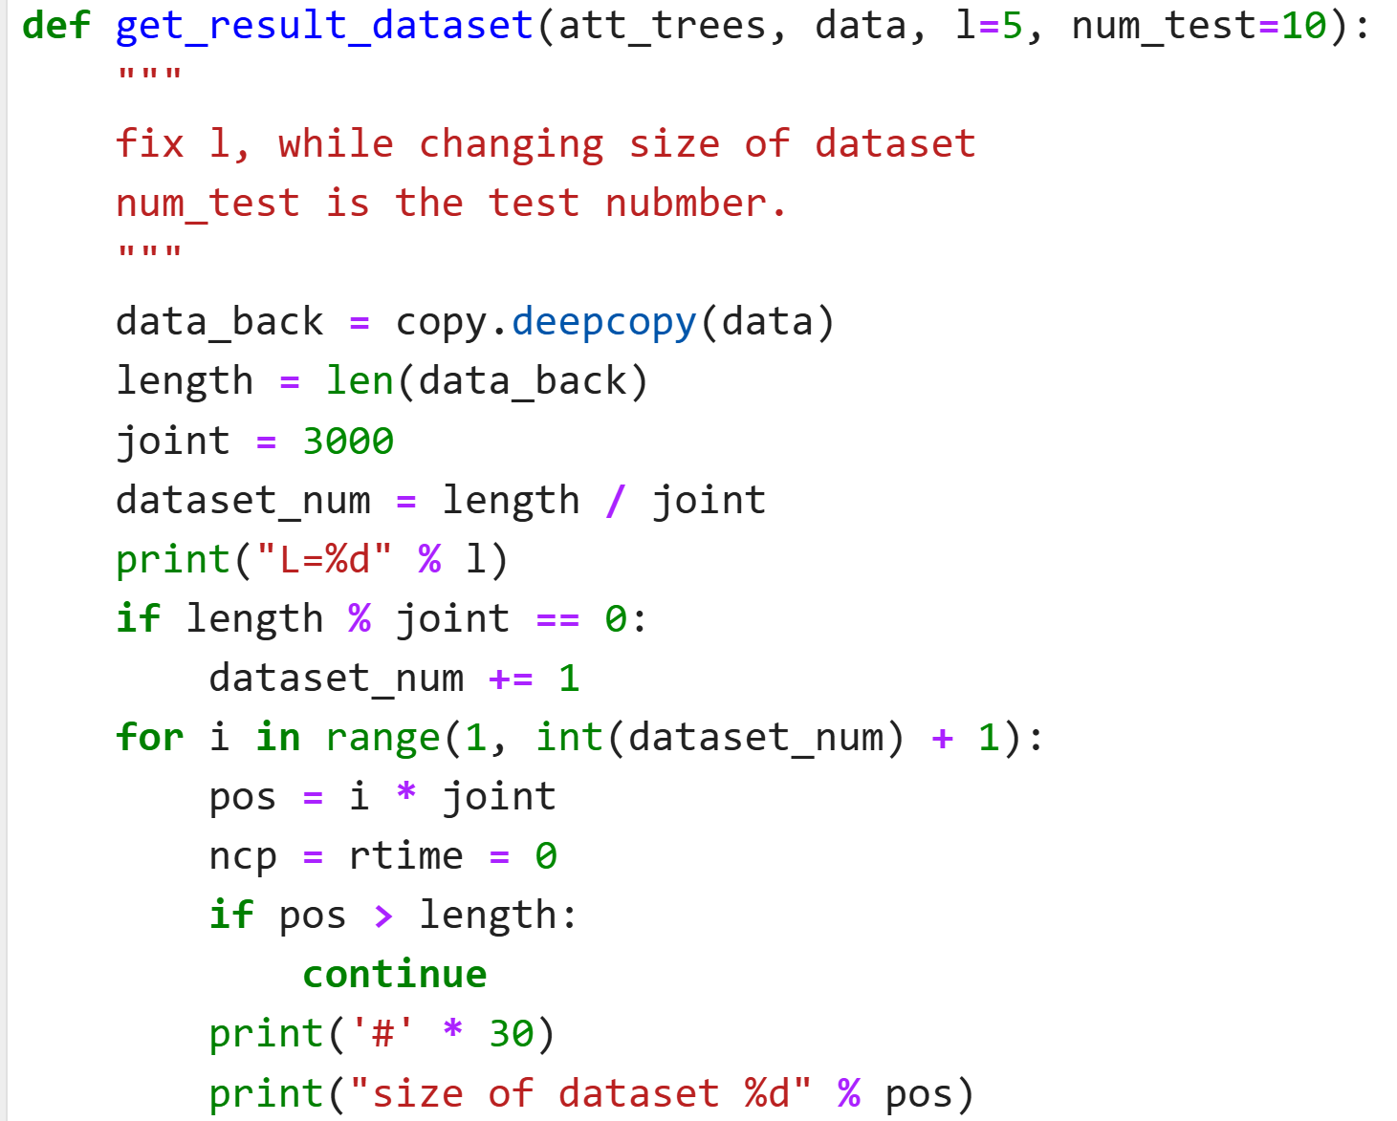
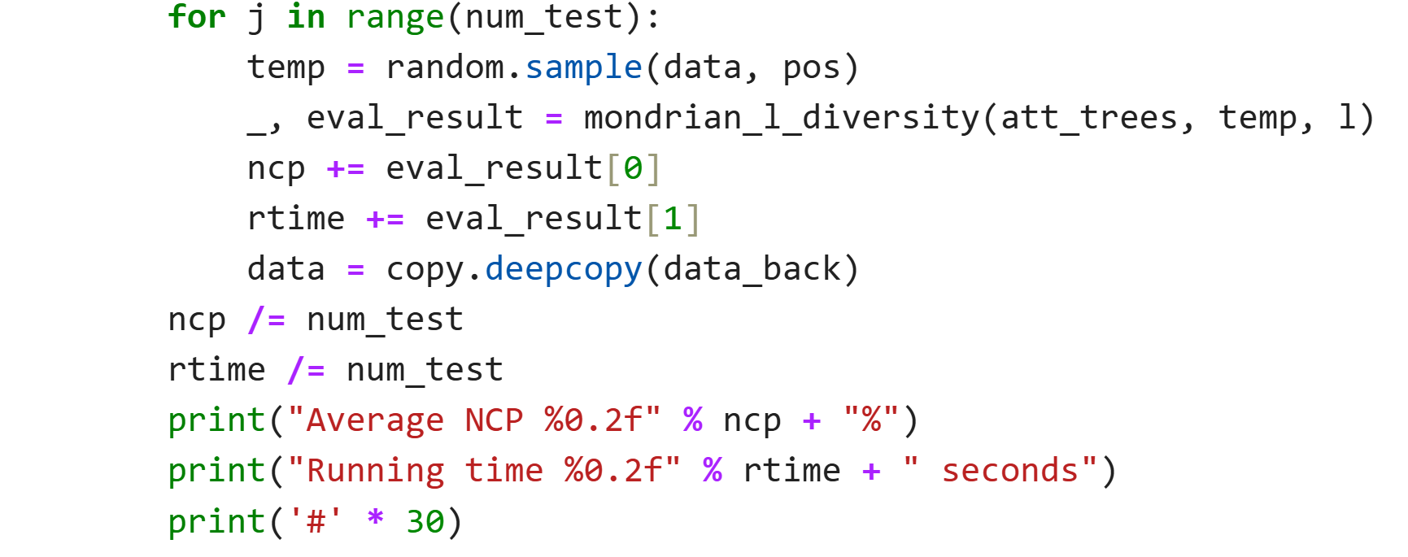
实验说明
基于数据集大小的测试分析:
面向多种数据集大小的性能检测
Average NCP，Running time
anonymizer.py
anonymizer.py

Slide 16
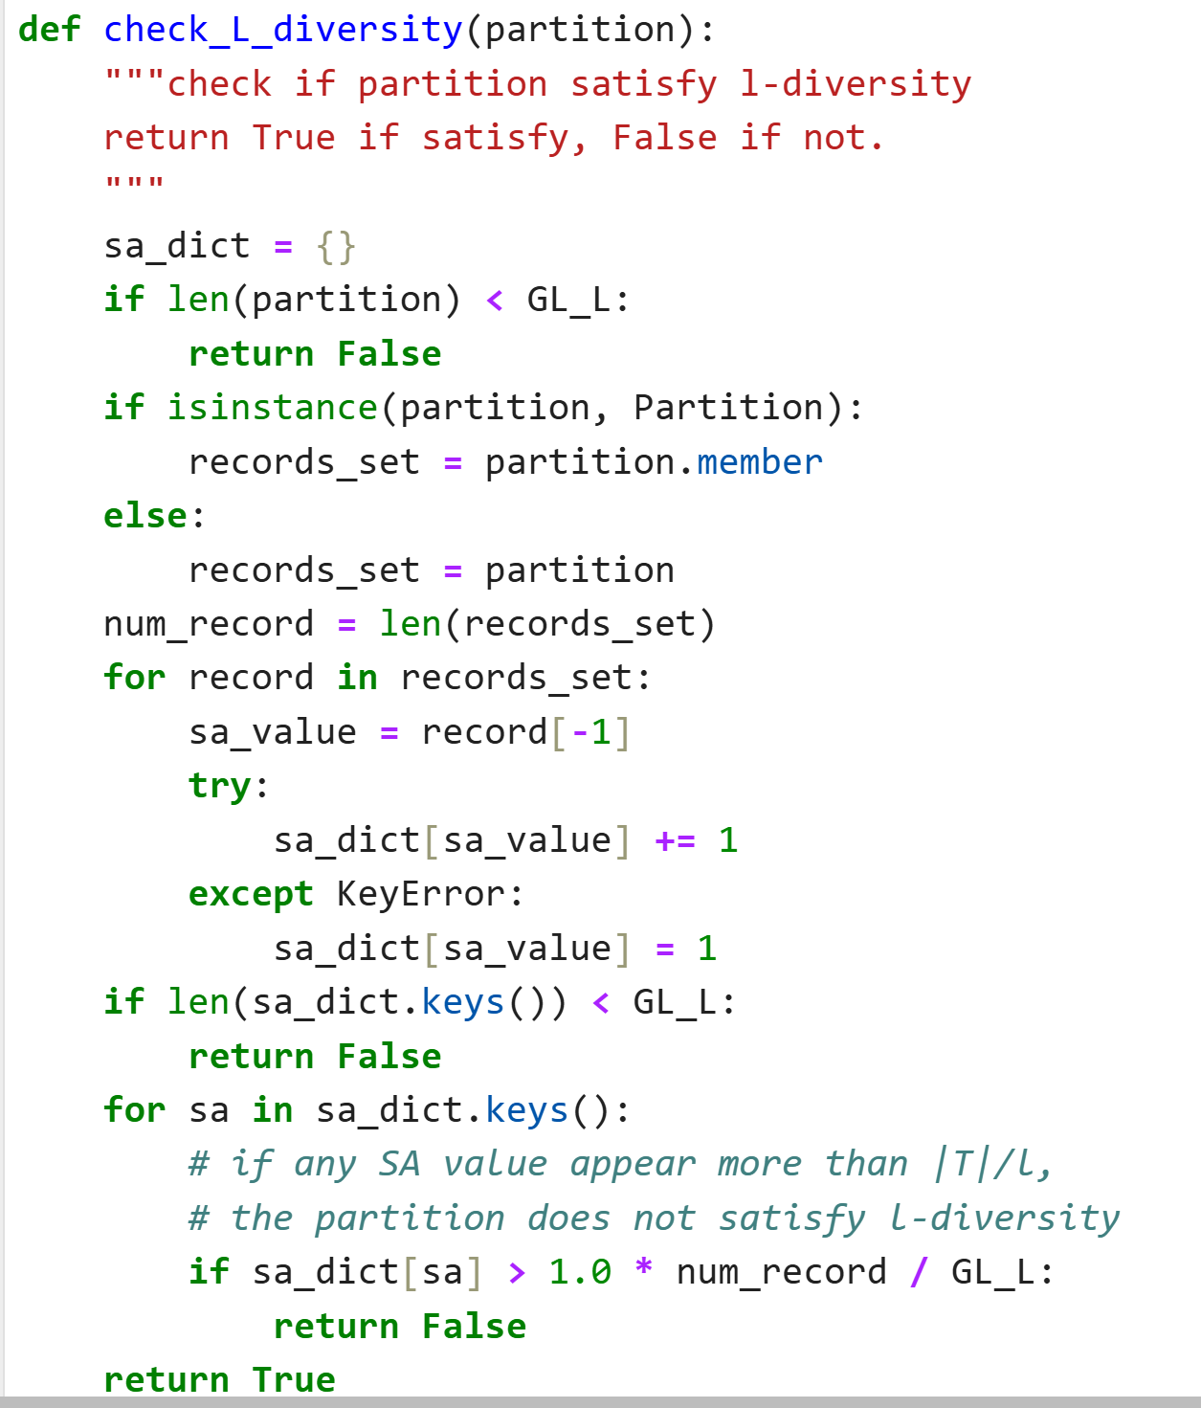
实验说明
L diversity 检测:
可区分良表示（Distinct L-diversity）
通过records_set记录并计算
mondrian_l_diversity.py

Slide 17
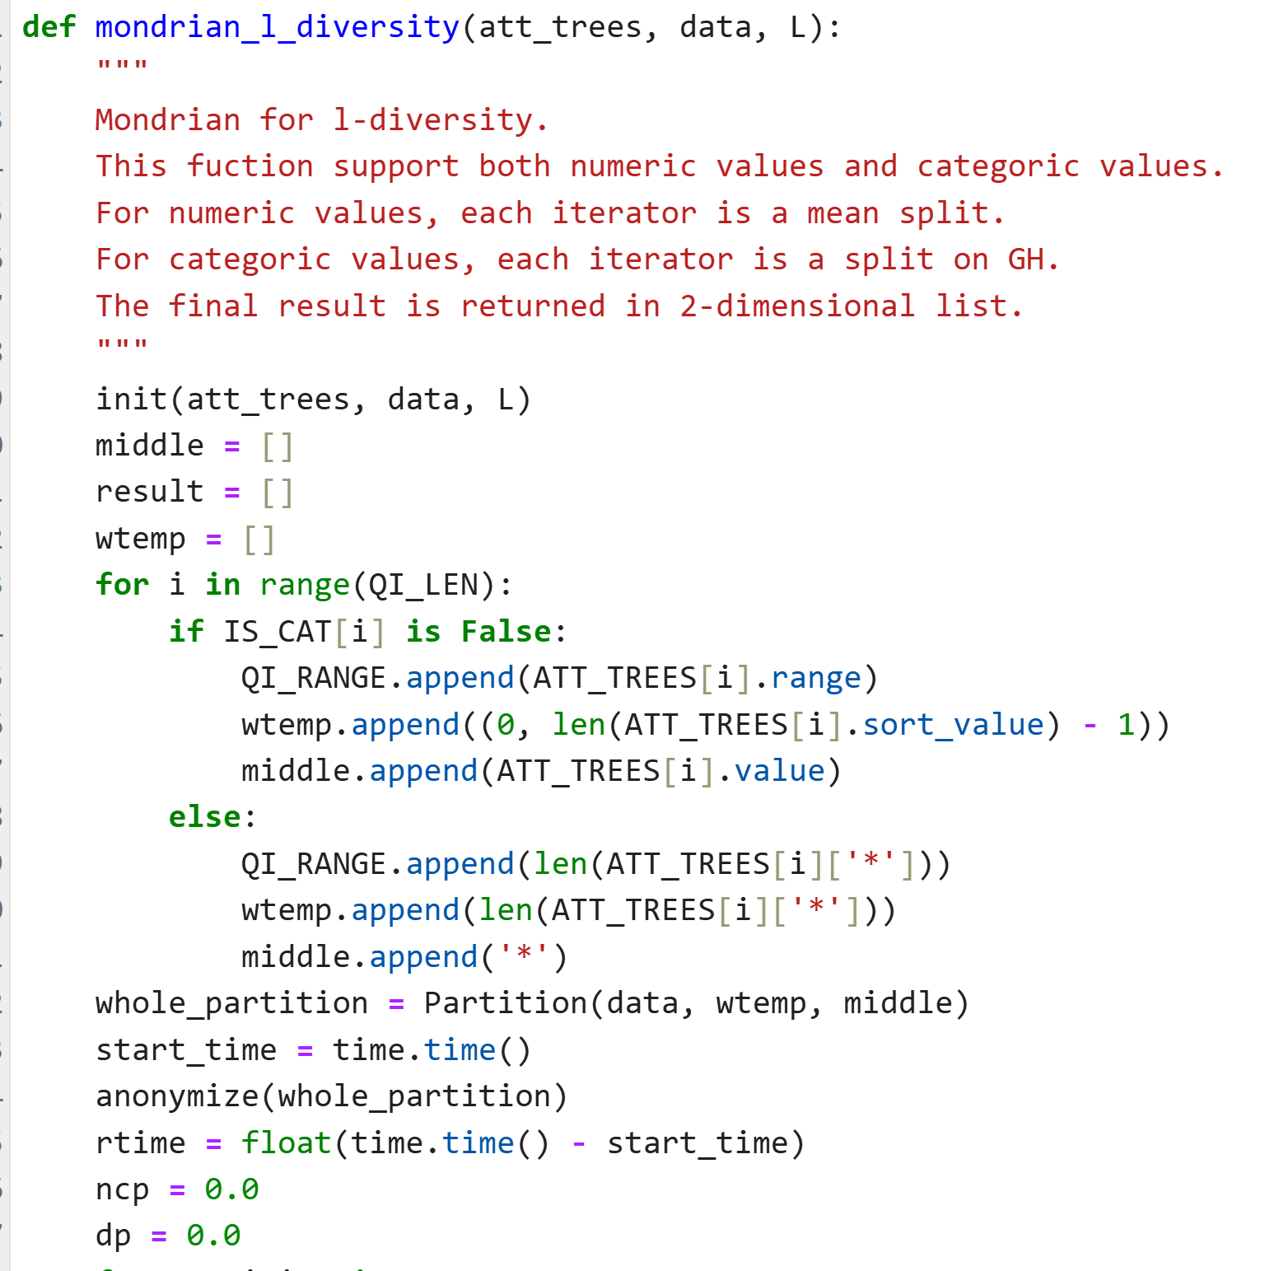
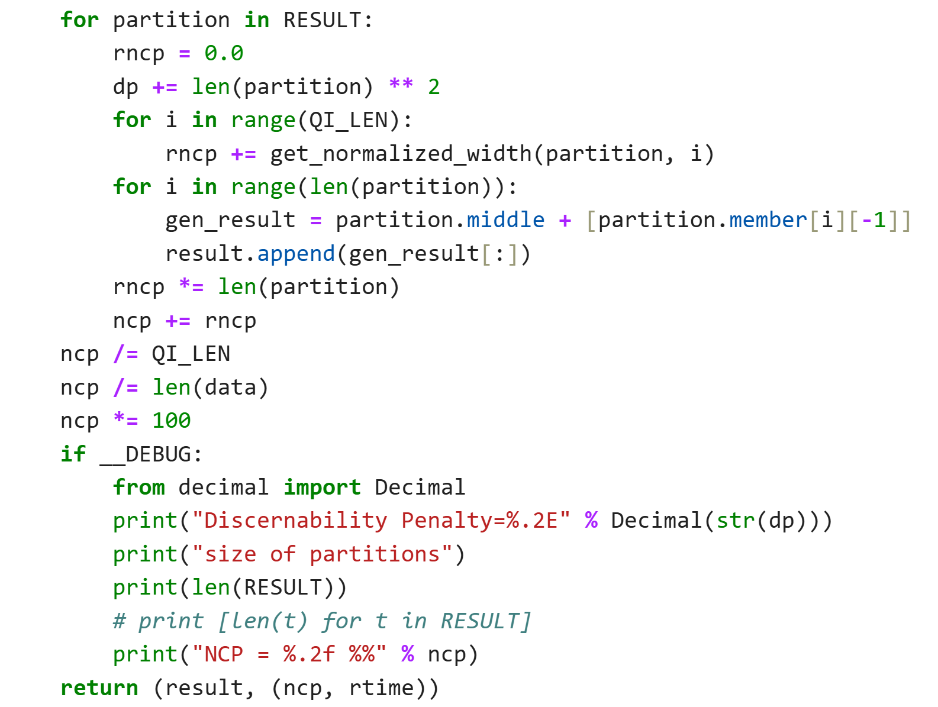
实验说明
L diversity 实现:
可区分良表示（Distinct L-diversity）
mondrian_l_diversity.py
mondrian_l_diversity.py

Slide 18
文件结构
L-Diversity-code
- data - adult.data : 原始数据 - adult_x.txt : 类别属性的泛化层次 （每行格式 子节点;父节点）
- utils - read_adult_data.py : 读取数据 - utility.py : 比较函数
主目录
- mondrian_l_diversity.py (待补充) : 可区分L-diversity的检测与实现
- anonymizer.py : 启动文件，以及不同参数的使用方法

Slide 19
运行方法
python anonymizer.py [空| l | data ]
空 执行get_result_one ：run mondrian_l_diversity for one time
l 执行get_result_l：change l, whle fixing size of dataset
data 执行get_result_dataset：fix l, while changing size of dataset. num_test is the test nubmber.

Slide 20
参考资料
LeFevre K, DeWitt D J, Ramakrishnan R. Mondrian Multidimensional K-Anonymity[C]//Proceedings of the 22nd International Conference on Data Engineering. 2006: 25.
LeFevre K, DeWitt D J, Ramakrishnan R. Workload-aware anonymization[C]//Proceedings of the 12th ACM SIGKDD international conference on Knowledge discovery and data mining. 2006: 277-286.
Xu J, Wang W, Pei J, et al. Utility-based anonymization using local recoding[C]//Proceedings of the 12th ACM SIGKDD international conference on Knowledge discovery and data mining. 2006: 785-790.
Ghinita G, Karras P, Kalnis P, et al. Fast data anonymization with low information loss[C]//Proceedings of the 33rd international conference on Very large data bases. 2007: 758-769.
https://blog.sagiri.tech/index.php/archives/150/
https://blog.csdn.net/xff1994/article/details/83149116

Slide 21

THANKS!
Any questions?

